Slide 2
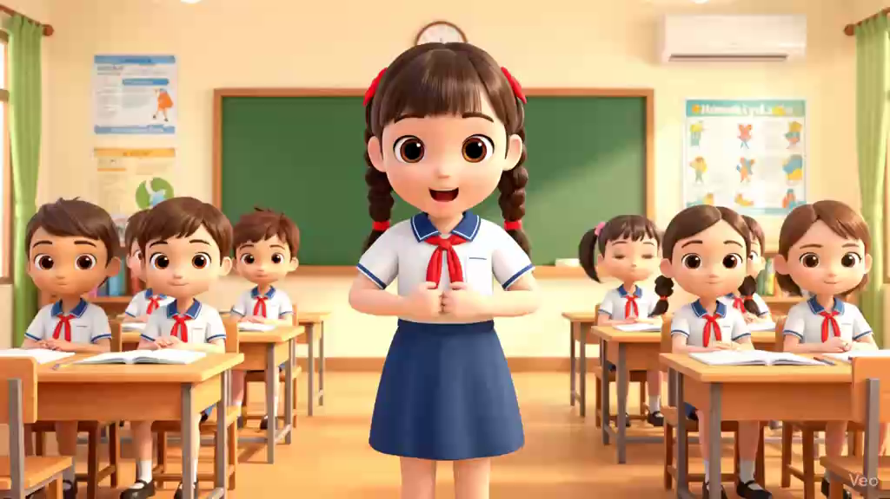

Slide 3


Notes:
Hương Thảo – Zalo 0972.115.126 – Các nick khác đều là giả mạo, ăn cắp chất xám

Slide 4




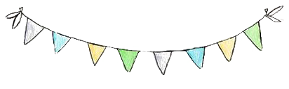




Slide 5




Từ ngữ nào có thể điền vào chỗ trống để được câu hoàn chỉnh:
Mấy bạn đang …….. trên cánh đồng.
1
A. xanh mướt
B. hoa cỏ
1 điểm cộng
C. chạy nhảy

Slide 6


2
Đâu là những danh từ?
A. vui vẻ, ngoan ngoãn
B. thầy giáo, bác sĩ
C. chạy nhảy, cười nói
1 điểm cộng
TÊN PHẦN QUÀ/

Slide 7



Đâu là các từ chỉ hoạt động?
3
A. nhảy, hát, chơi
B. xanh, cao, đẹp
C. gà, bưởi, mây
1 tràng vỗ tay

Slide 8



Slide 9
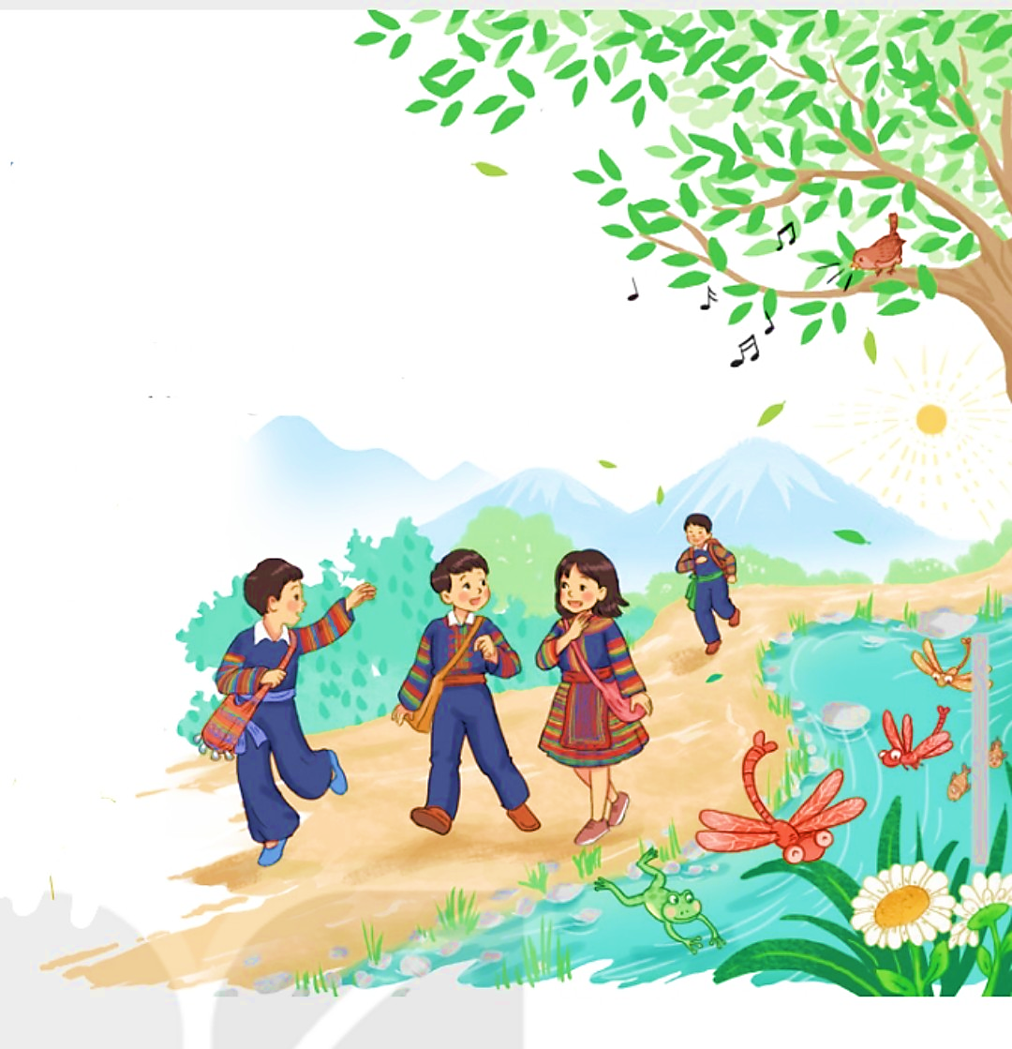
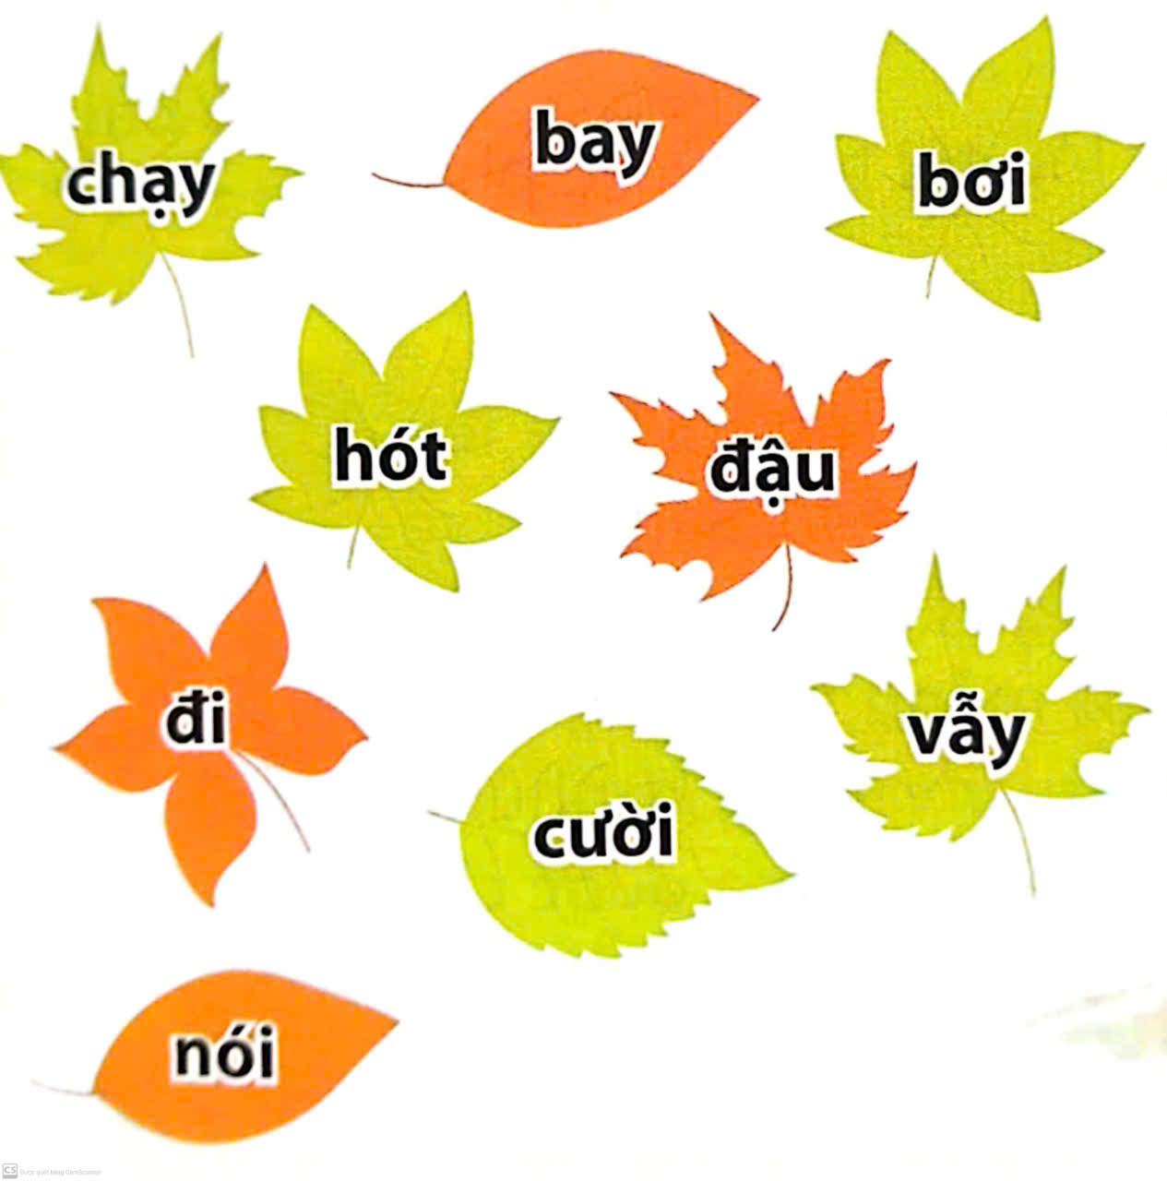
1. Tìm từ chỉ hoạt động thích hợp với người và vật trong tranh

Slide 10
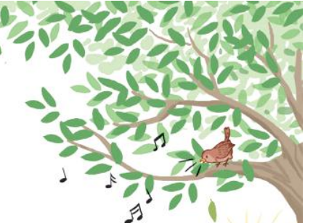



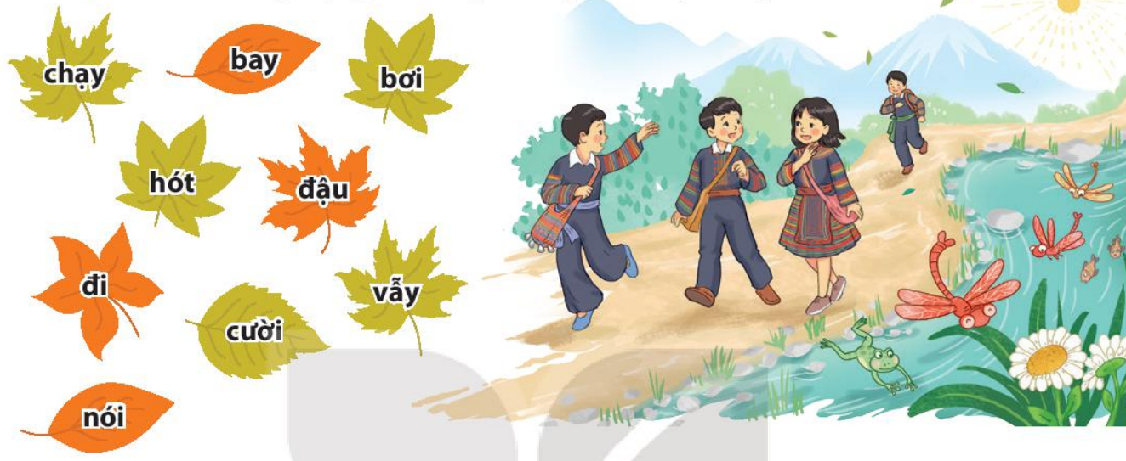






1. Tìm từ chỉ hoạt động thích hợp với người và vật trong tranh

Slide 12
1. Tìm từ chỉ hoạt động thích hợp với người và vật trong tranh

Slide 13
1. Tìm từ chỉ hoạt động thích hợp với người và vật trong tranh
học sinh
đi
bạn trai
chạy
vẫy
bạn gái
cười
các bạn
nói
cá
bơi
chim
hót
đậu
chuồn chuồn
bay

Slide 14
1. Tìm từ chỉ hoạt động thích hợp với người và vật trong tranh
đi
chạy
vẫy
cười
Từ chỉ hoạt động của người và vật
nói
bơi
hót
đậu
bay

Slide 15
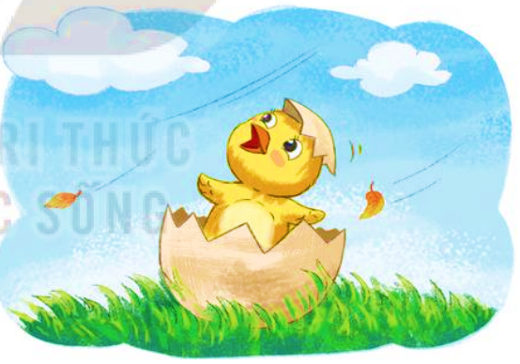
2. Các từ in đậm trong đoạn thơ dưới đây có điểm gì chung?
Trời xanh mà tôi yêu
Trời xanh ấy mang theo
Cả nỗi lo nỗi sợ:
Tôi lo bão lo gió
Tôi sợ cắt sợ diều
Thoáng bóng nó nơi nào
Tôi nấp ngay cánh mẹ...
(Xuân Quỳnh)

Slide 16
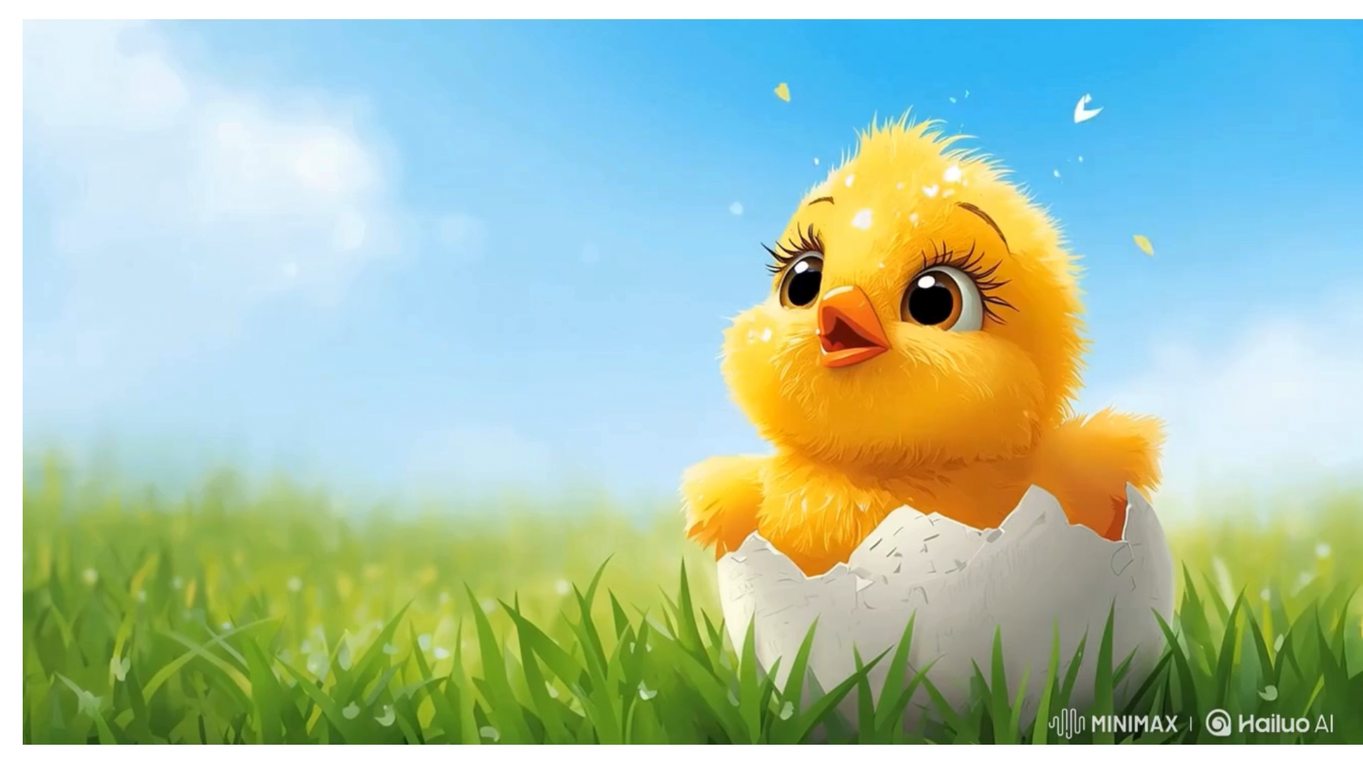
Trời xanh mà tôi yêu
Trời xanh ấy mang theo
Cả nỗi lo nỗi sợ:
Tôi lo bão lo gió
Tôi sợ cắt sợ diều
Thoáng bóng nó nơi nào
Tôi nấp ngay cánh mẹ...
(Xuân Quỳnh)

Slide 17
2. Các từ in đậm trong đoạn thơ dưới đây có điểm gì chung?
Trời xanh mà tôi yêu
Trời xanh ấy mang theo
Cả nỗi lo nỗi sợ:
Tôi lo bão lo gió
Tôi sợ cắt sợ diều
Thoáng bóng nó nơi nào
Tôi nấp ngay cánh mẹ...
(Xuân Quỳnh)

Slide 18

Điểm chung của: yêu, lo, sợ
- Cả 3 từ đều diễn tả tình cảm, cảm xúc của gà con.
- Cả 3 từ không thể hiện qua hành động mà diễn tả suy nghĩ, cảm xúc bên trong.

Slide 19
yêu, lo,
sợ,
Từ chỉ trạng thái
Nêu thêm ví dụ về trạng thái.

Slide 20
Từ chỉ hoạt động
người
chạy, đi, vẫy,…
vật
bay, bơi, hót,…
Từ chỉ trạng thái
người
yêu, lo, sợ,…
vật
nghỉ, dừng,…

Slide 21

Động từ là từ chỉ hoạt động, trạng thái của sự vật.

Slide 22
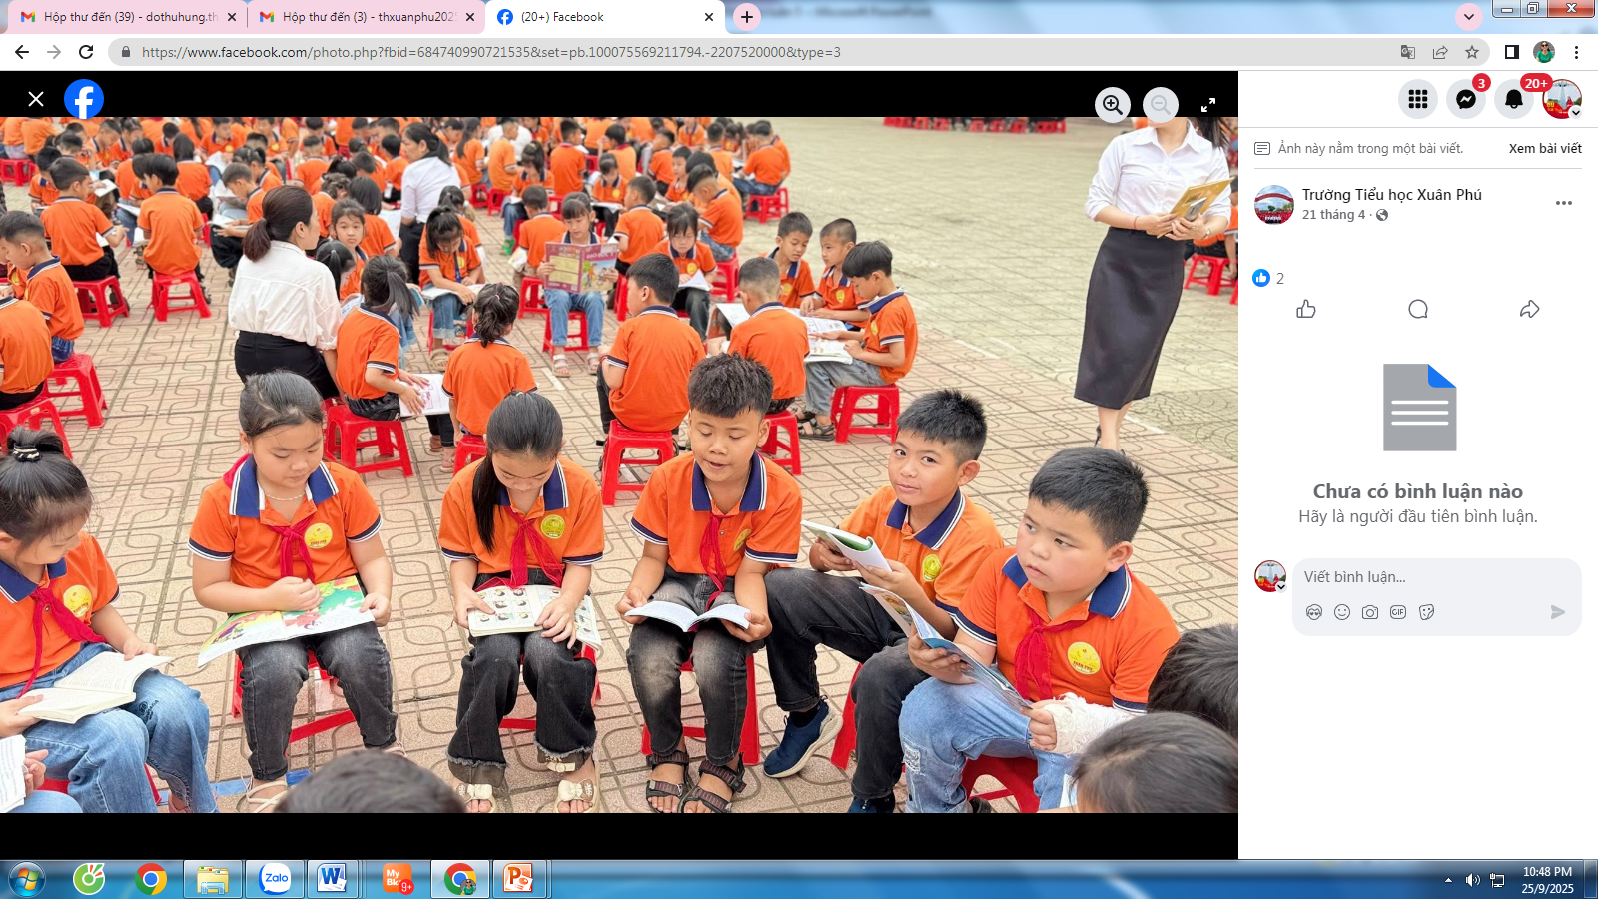
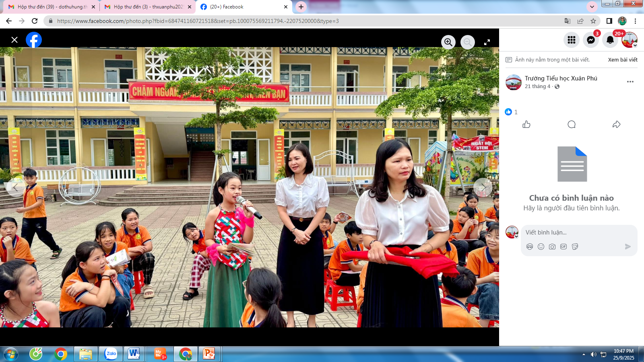
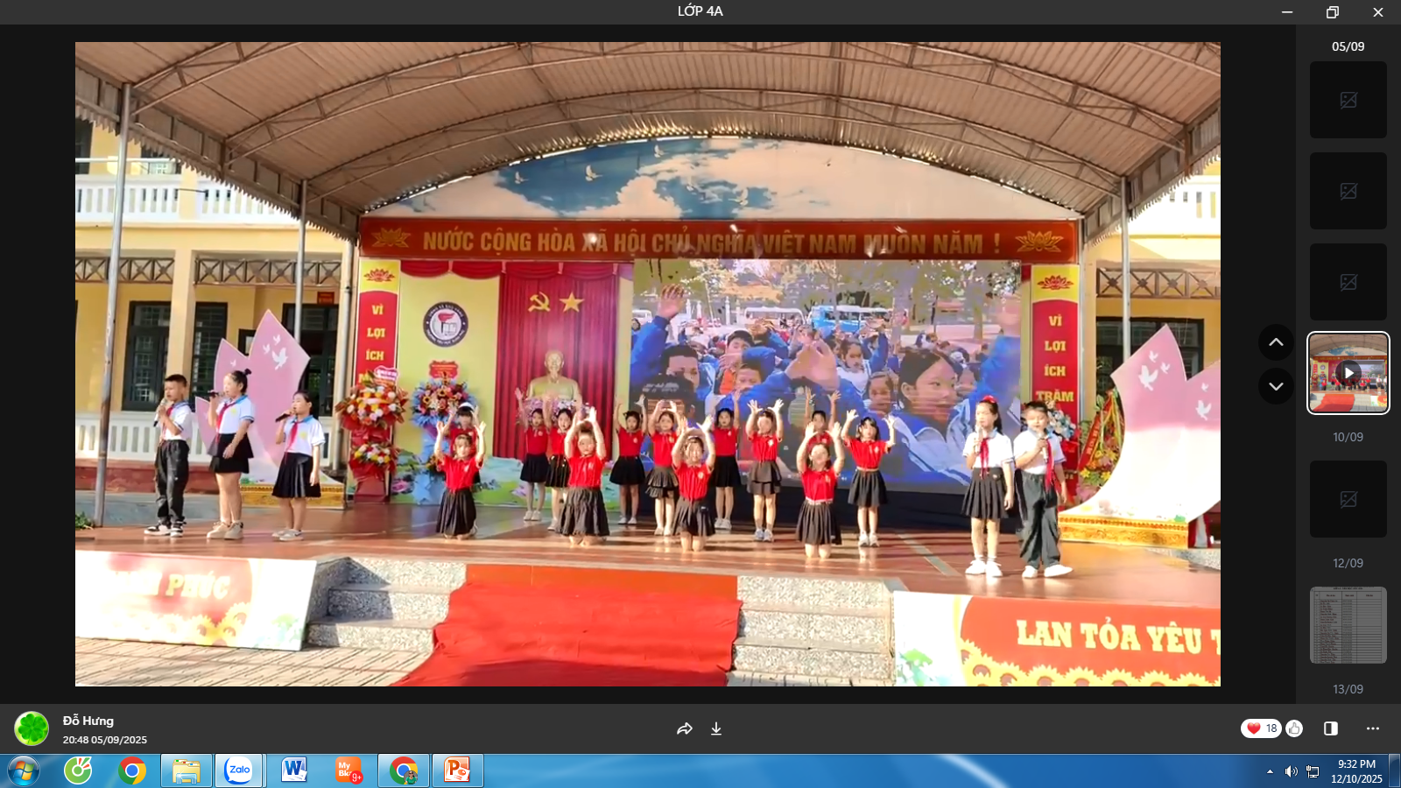
đọc, xem, nhìn
nói
múa, hát
Động từ chỉ hoạt động

Slide 23

tức giận
ngạc nhiên
buồn
Động từ chỉ trạng thái

Slide 24
LUYỆN TẬP

Slide 25
3. Tìm động từ trong các câu tục ngữ dưới đây:
a. Yêu trẻ, trẻ đến nhà.
b. Thương người như thể thương thân.
c. Uống nước nhớ nguồn.
d. Đi một ngày đàng, học một sàng khôn.

Slide 26

Tìm động từ trong các câu tục ngữ:
a. Yêu trẻ, trẻ đến nhà.
Đáp án: yêu, đến

Slide 27
Tìm động từ trong các câu tục ngữ:
b. Thương người như thể thương thân.
Đáp án: thương

Slide 28
Tìm động từ trong các câu tục ngữ:
c. Uống nước nhớ nguồn.
Đáp án: uống, nhớ

Slide 29
Tìm động từ trong các câu tục ngữ:
d. Đi một ngày đàng, học một sàng khôn.
Đáp án: đi, học

Slide 30
3. Các động từ trong các câu tục ngữ:
yêu, đến
thương
uống, nhớ
đi, học
- Động từ chỉ hoạt động: đến, uống, đi, học
- Động từ chỉ trạng thái: yêu, thương, nhớ

Slide 31
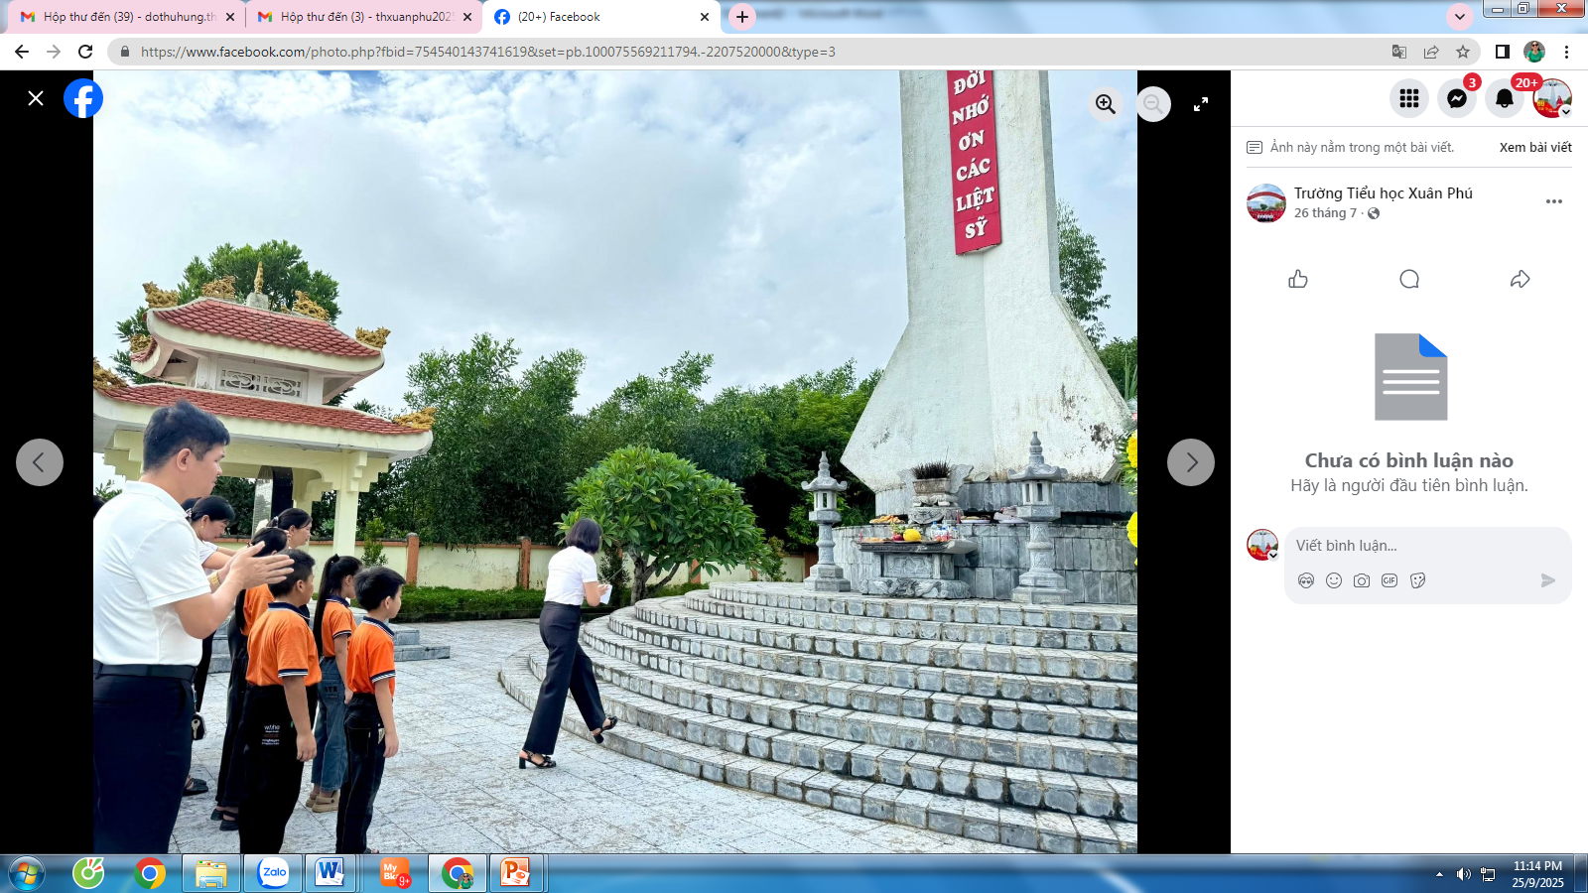
Uống nước nhớ nguồn.

Slide 32
Bài 4: Dựa vào tranh ở bài 1, đặt câu có chứa 1-2 động từ.

Slide 33



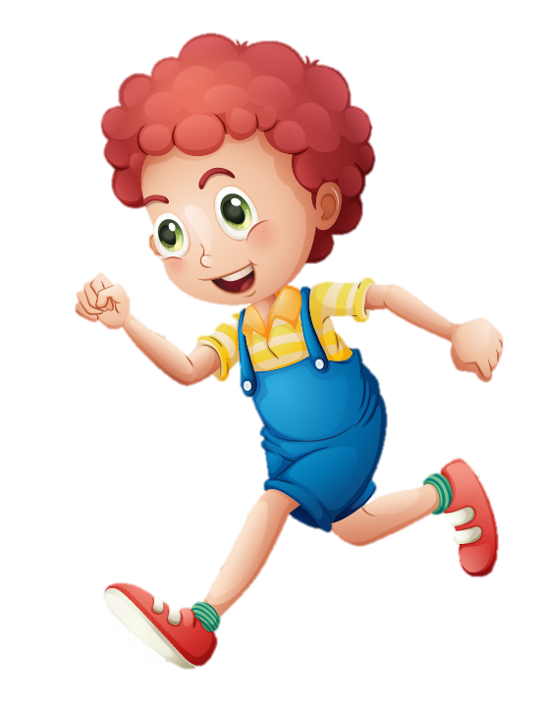




Động từ
chỉ hoạt động
Ví dụ:
ăn, chạy,…
Là những từ chỉ hoạt động, trạng thái của sự vật
Phân loại
ĐỘNG TỪ
Động từ
chỉ trạng thái
Em đang ăn cơm.
Ví dụ:
yêu, ghét, giận, vui,…
Đặt câu

Slide 34


